Slide 1
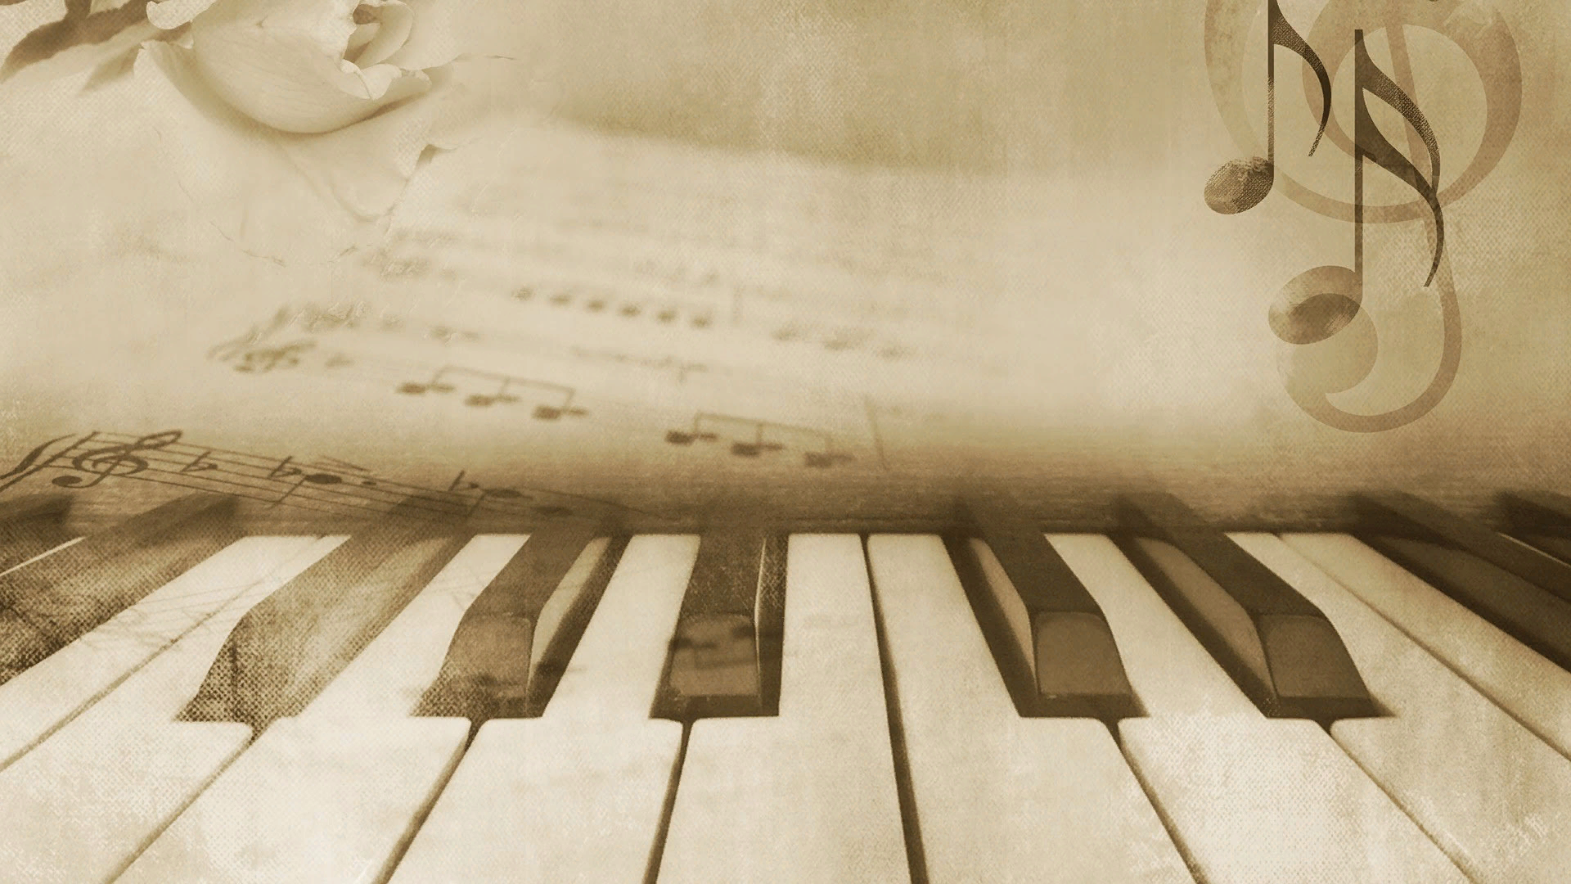
Мастер класс
«Развития музыкально-творческих способностей детей через театрализованную деятельность с элементами фольклора»
Муз. Руководитель: Красильникова Д.С.

Slide 2

Коммуникация
Развития памяти, воображения, мышления, инициативности
Опыт и воображение
Актуальность
Игра. Близка и понятно ребенку
Интеграция
Духовное и нравственное воспитание

Slide 3

Цель
Развитие музыкально творческих способностей детей

Slide 4
Задачи
Развивать музыкально творческие способности детей
Формировать интерес к театрализованным играм, потешкам, сказкам
Расширять эмоциональный опыт
Формировать начало музыкальной культуры
Приобщать детей к фольклору

Slide 5
Вход
Приветствие
Классический
Театрализованный

Slide 6


Мотивация
Запланированная мотивация педагогом
Импровизация, самостоятельное создания мотивации детьми

Slide 7
Методы
Слушание
Практический
(активное слушание)
Наглядный
Словесный
Наглядно-зрительный
Наглядно-слуховой

Slide 8
Художественно-образные средства
Артикуляционная гимнастика
Распевание. Пение
Пение по ролям
попевки
Дыхательная гимнастика

Slide 9
Игры.
Музыкально-двигательные этюды
Изобразительные движения. Жесты.
Игры – драматизации, хороводы, инсценировки стихов и песен.
Декламация Выразительное чтение.

Slide 10
Постановка спектаклей, сказок, инсценировок.
1.работа над ролью 2.разучивание песен
3.постановка танцев,
4.подбор музыки,
5.изготовление костюмов,
6.декораций,
7.показ спектакля.

Slide 11
Особенности театрализованной игры.
Действия детей с кукольными персонажами;
Непосредственные действия детей по ролям;
Литературная деятельность через диалоги и монологи;
Исполняют знакомые песни от лица персонажей, их инсценированные, приплясывание и т.д.

Slide 12
Анализ
выстроенная система развития музыкальных способностей детей оказалось наиболее оптимальной и эффективной.

Slide 13
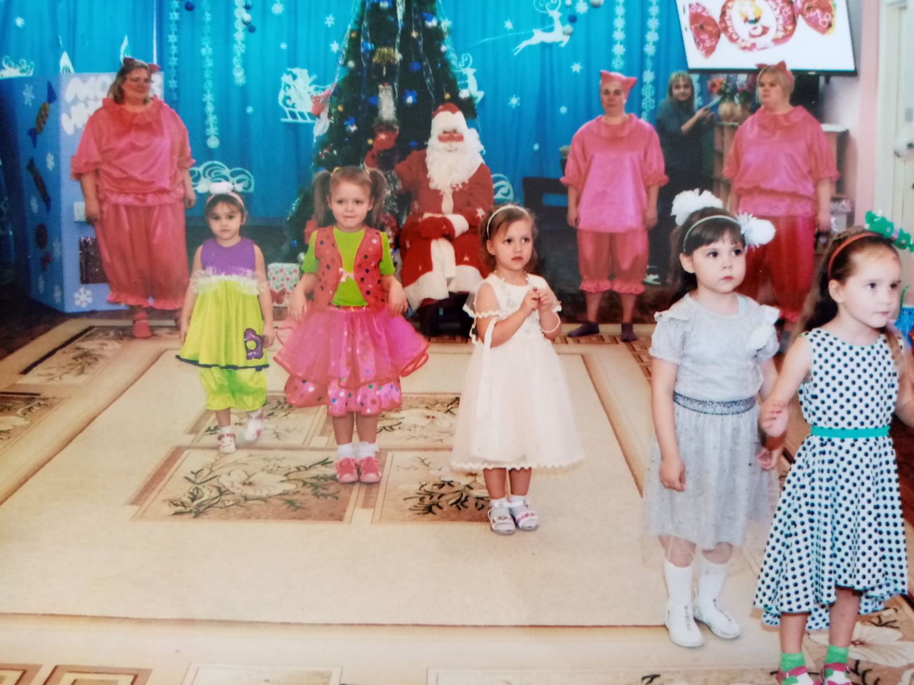
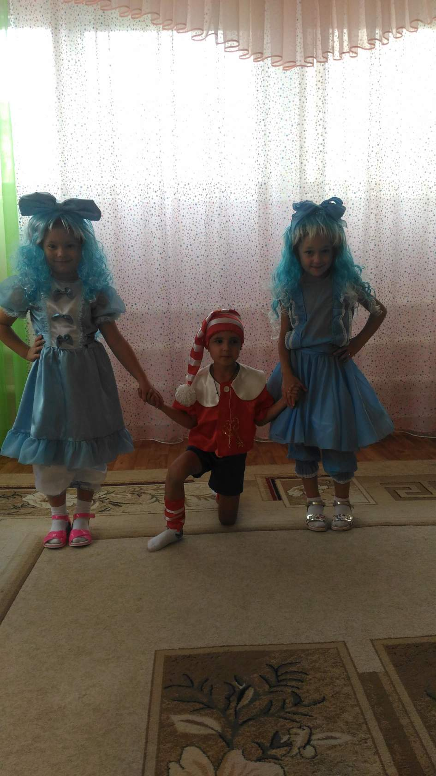
Сказка «Беда у буратино»
Сказка «Три поросенка»

Slide 14
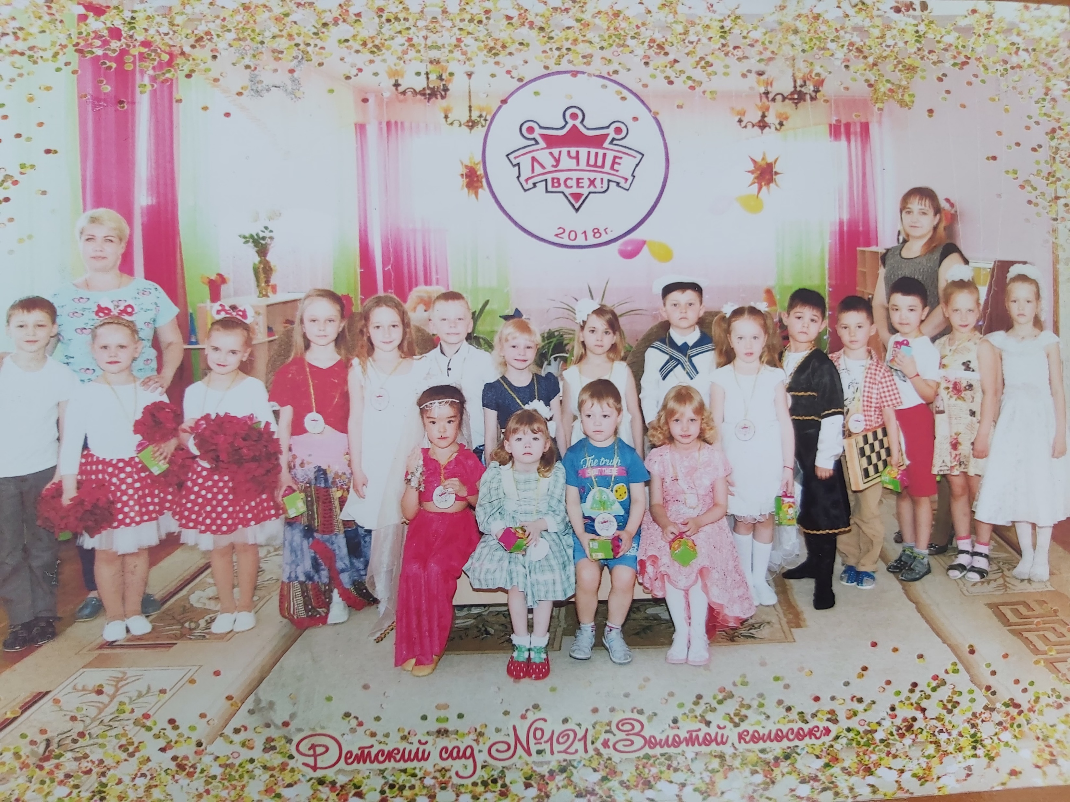
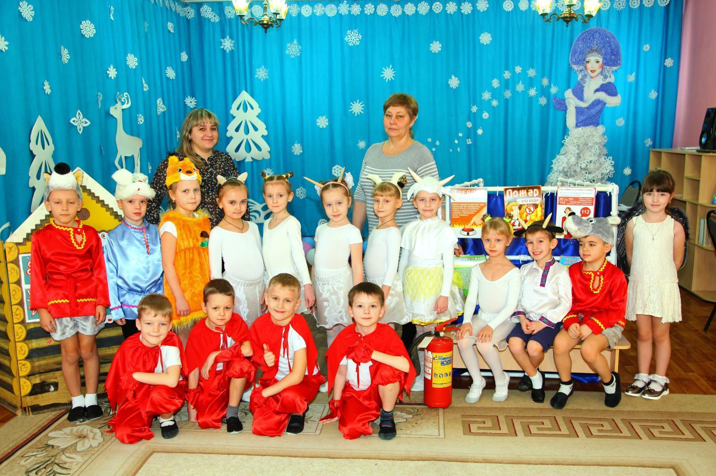
Сказка «Пожар в лесу»
Фестиваль «Лучше всех»

Slide 15
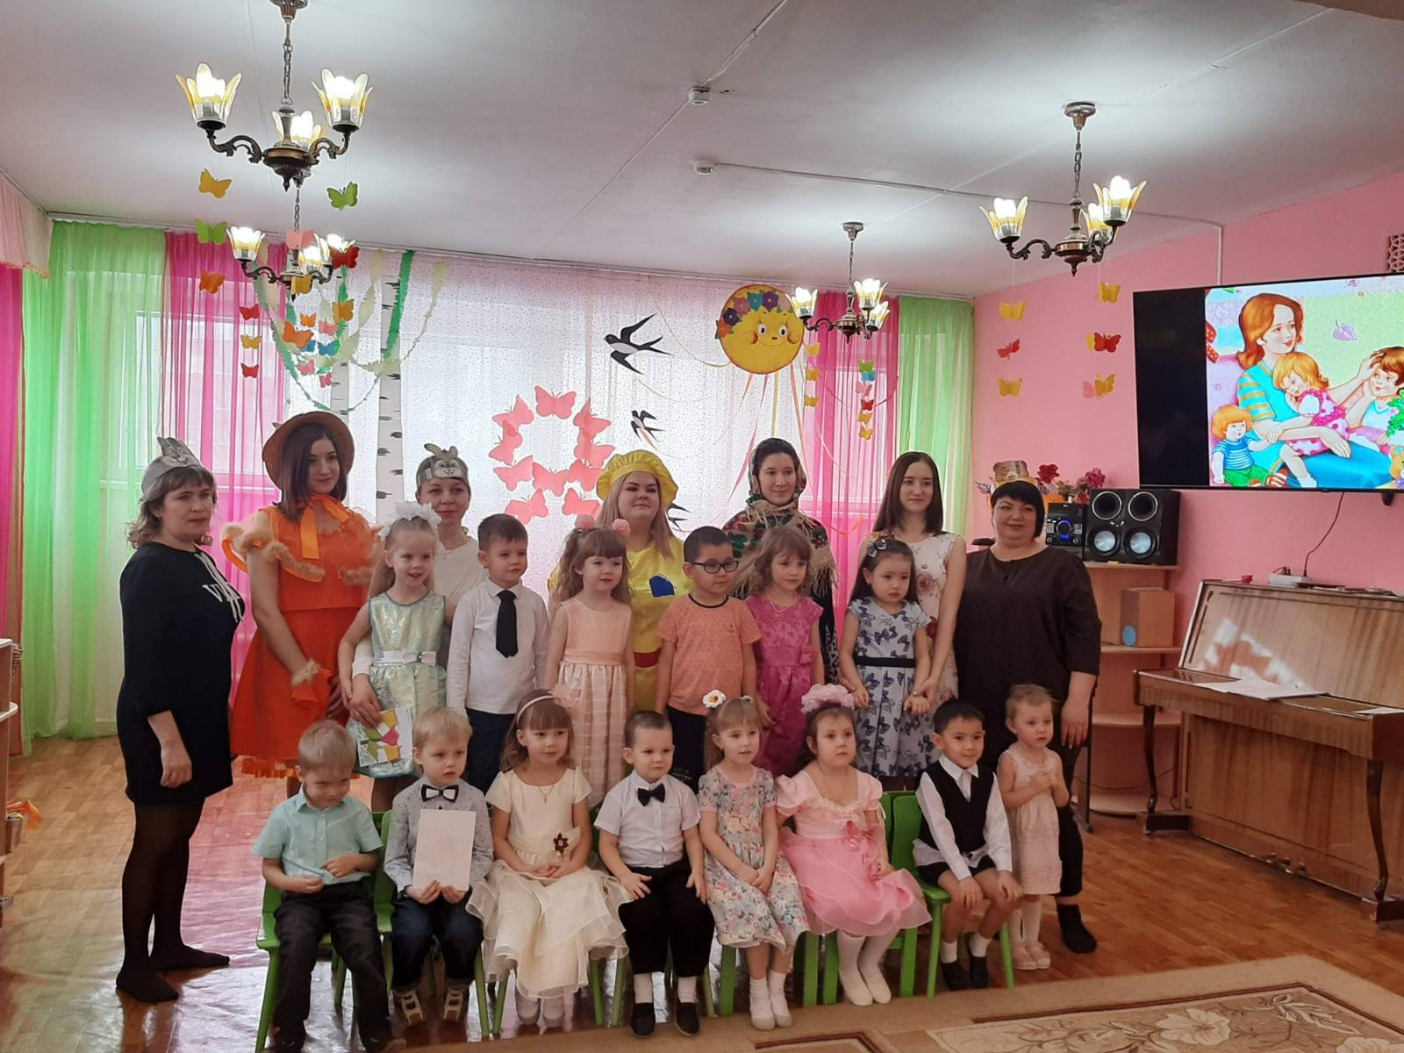
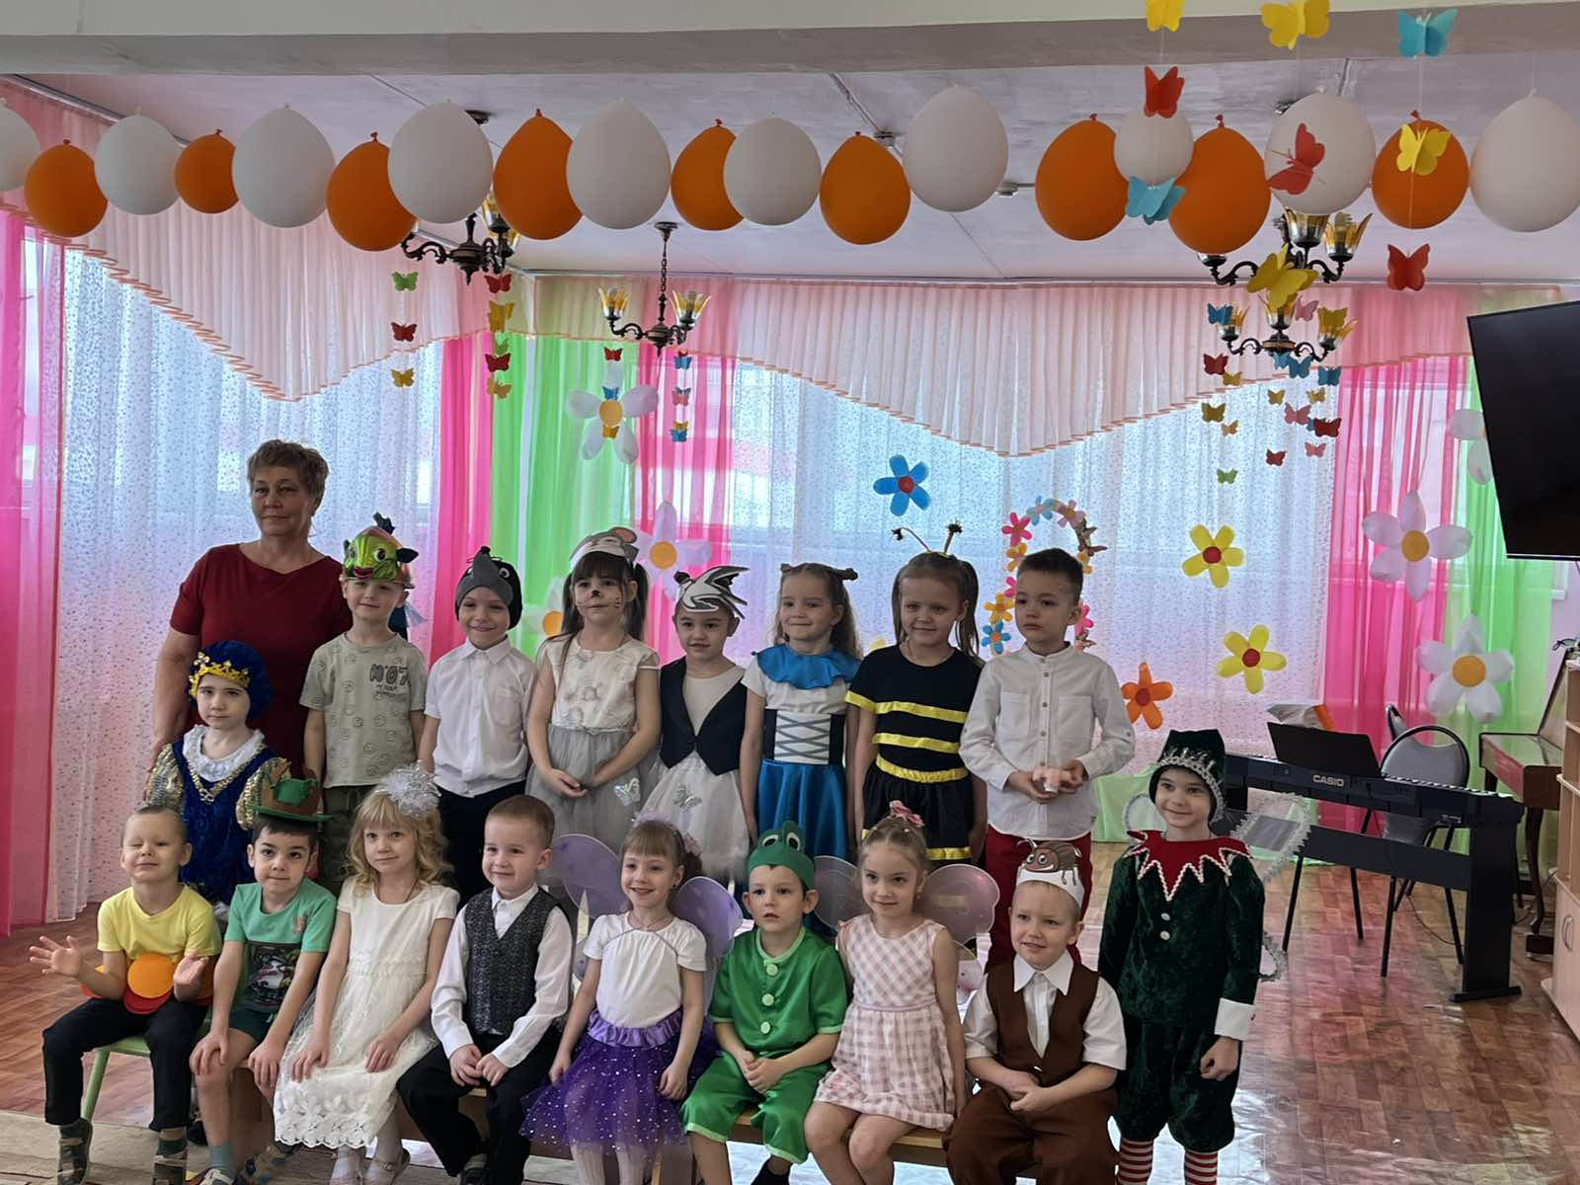
Сказка «Дюймовочка»
Сказка с родителями «Колобок»

Slide 16


